Slide 1
第6章 线性方程组 的解法
天津大学数学学院

Slide 2
第6章 线性方程组的解法
主要目的：掌握线性方程组的数值解法

Slide 3
主要内容：
直接法
Gauss消去法
直接三角分解法：追赶法
方程组的性态与误差分析
迭代法
Jacobi，Gauss-Seidel，SOR迭代法
迭代法的收敛性分析

Slide 4
6.2 解线性方程组的 Gauss 消去法
Gauss 消去法是计算机上常用的解线性方程组的有效方法。
此方法分为
消元过程-把原方程组化为上三角形方程组的过程。
回代过程-求解上三角形方程组的过程。
其他的衍生方法
Gauss-Jordan消去法
Gauss主元素法
列主元素法
全主元素法

Slide 5
例1.用Guass消去法解线性方程组：
解：回忆线性代数知识，写出此方程组的增广矩阵，并用矩阵变换来求解。

Slide 6
过程如下：
写成与原方程组等价的线性方程组为

Slide 7
等价的线性方程组为
求得原方程组的解为
以上求解方程组的思想可以归纳为

Slide 8
6.2.1 Gauss 消去法
设有线性方程组 Ax = b , (6.1)
其中A = (a_{i,j})_{n×n} 非奇异，x = (x₁ , x₂ , … , x_{n})^{T} ,
b = (b₁ , b₂ , … , b_{n})^{T} 为方便起见，将 (6.1) 记为 A⁽¹⁾x = b⁽¹⁾,
即

Slide 9
6.2.1 Gauss 消去法
设有线性方程组 Ax = b , (6.1)
其中A = (a_{i,j})_{n×n} 非奇异，x = (x₁ , x₂ , … , x_{n})^{T} ,
b = (b₁ , b₂ , … , b_{n})^{T} 为方便起见，将 (6.1) 记为 A⁽¹⁾x = b⁽¹⁾,
即

Slide 10
第一次消元：
设 记乘数
以-l_{i1}乘上式 的第一个方程, 加到第 i (i = 2 , 3 ,
… , n) 个方程上去,
得 A⁽²⁾ x = b⁽²⁾, 即
其中：

Slide 11
第二次消元：
设 记乘数
以-l_{i2}乘 上式 的第二个方程, 然后加到第 i个(i = 3 , 4 , … , n) 方程上去,
得 A⁽³⁾x = b⁽³⁾, 即
其中：

Slide 12
设第k-1次消元后的等价方程组A^{(k)}x = b^{(k)}
Goto 列主元素法

Slide 13
第k次消元：
设 记乘数
以-l_{i k}乘 上式 的第k个方程,然后加到第 i (i = k+1 , … , n) 个方程上,
得到与(6.1)等价方程组
A^{(k+1)}x = b^{(k+1 )},
即

Slide 14
第k次消元后的等价方程组A^{(k+1)}x = b^{(k+1)}
其中A^{(k+1)}与 b^{(k+1)}中的元素的计算公式为：

Slide 15
第n-1次消元得到的等价上三角形方程组A^{(n)}x = b^{(n)}
消元与回代过程合起来称为Gauss消去法的全过程,它大概需要n³/3次乘除法.
分别求得 x_{n} , x_{n-1} , … , x₂ , x₁ ,其计算公式如下：
回代过程

Slide 16
例1.用Guass消去法解线性方程组：
解：为了书写方便，写出此方程组的增广矩阵，并用矩阵变换来描述消元过程。

Slide 17
消元过程如下：
l₂₁= 2
l₃₁= -1
l₃₂= 1/3
写成与原方程组等价的线性方程组为

Slide 18
等价的线性方程组为
回代求得原方程组的解为

Slide 19
通过前面的讨论可知，Gauss消去法要求主元素
但是定理的条件太强，其实只要系数矩阵可逆方程组就有解。
否则将溢出停机.那么系数矩阵A满足什么条件才会使这些元素全不为零呢？
定理1
若n阶矩阵A = A⁽¹⁾ 的第一阶至第k阶顺序主子式均不为零，即
则
反之亦真。
此定理利用归纳法很容易证明。

Slide 20
Gauss消去法的缺点：
(1) 则消元不能进行。
(2) 若 但与 比较, 其绝对值甚小（小主元）, 此时消元乘数l_{i k}的绝对值很大，势必造成误差的严重扩散，使得计算结果失真。
若a_{kj}^{(k)}有误差ε，
则在a_{kj}^{(k+1)}中被放
大l_{ik}倍，为ε l_{ik}。

Slide 21
例2. 用Guass消去法解下列方程组（采用三位十进制浮点运算）
该方程组的精确解为：
解：记增广矩阵为，采用三位十进制浮点运算，消元过程用矩阵变换表示如下：

Slide 22
回代后求得
精确解
与精确解相差较大，原因在于两次消元过程中均使用了小主元的结果。
下面详细分析第二次消元

Slide 23
详细分析第二次消元
如果精确计算(乘子为-100.4)，消元后方程组变成
最后一个方程 x₃ 的系数为 -1233.316，常数项为
-2466.632。但由于计算精度的限制，舍入误差及其传播过快，导致消元后最后一个方程变成：
这样
不是精确值2。
Notes:
第二次消元后，第一个方程中各参数严格为0.100 -12.04 -23.98,
-10.04 -24.5 -59.04。这是舍入误差和其传播过快，造成的结果不精确。

Slide 24
6.2.3 Gauss主元素法
前面讲述的方法我们称之为顺序Gauss消元法。为了避免此方法的不足，我们引入Gauss主元素法：
Gauss列主元素法
Gauss全主元素法
How to solve it ??
所谓主元素法就是在消元前，首先选取此次消元的主元素。

Slide 25
Guass列主元素法
在第k次消元前，首先选取此次的主元素，若 则选取 为列主元素。交换增广矩阵[A^{(k)},b^{(k)}]的第l行和第k行（若l=k则不必交换），然后进行消元。
下面是第k次消元的示意图

Slide 26
Guass列主元素法（续）
Notes:
Research in the period 1955 to
1965 revealed the importance of two aspects of Gaussian elimination that were not
emphasized in earlier work: the search for pivots and the proper interpretation of
the effect of rounding errors.

Slide 27
Guass列主元素法
例4：用Guass列主元素法解例3. （采用三位十进制浮点运算）
解：写出增广矩阵

Slide 28
Guass列主元素法
精确解
解为：x = (-2.60, 1.00, 2.00) ^{T}

Slide 29
Guass全主元素法
在第k次消元前，首先选取此次的主元素，若
则选取 为主元素。交换[A^{(k)},b^{(k)}]的第i₁行和第 j₁列，同时将自变量的 x_{k}和 x_{j1}的位置交换并记录自变量的排列次序，直到整个消去法完成之后，再按记录恢复自变为自然次序。
下面是第k次消元的示意图

Slide 30
Guass全主元素法（续）
Notes:
Research in the period 1955 to
1965 revealed the importance of two aspects of Gaussian elimination that were not
emphasized in earlier work: the search for pivots and the proper interpretation of
the effect of rounding errors.

Slide 31
6.1 方程组的性态与误差分析
前面讨论了解线性方程组的直接法。当我们用某种方法求解一个线性方程组时，求得的解有时是不准确的，其原因可能是：
方法不合理，使得误差较大；
方程组本身的性态不够好。
在这节中，我们将讨论方程组的性态问题。首先给出一个例子。
Notes:
方法不合理：如顺序Gauss法和列主元Gauss法）

Slide 32
6.1方程组的性态与误差分析
系数矩阵相同，右端常数项不同，误差向量为[0，0.01]^{T}。
例1 设方程组
和
（1）的解是x = [100，-100]^{T}
它们的特征如下：
（2）的解为x = [1，0]^{T}

Slide 33
6.1方程组的性态与误差分析
我们假设方程组 (1) 的右端常数项是精确的，即（2）可以看作是由 (1) 的右端项作微小的扰动（0.01）而得到的方程组。由此我们看出，方程组右端项微小的扰动就使得其解变化很大。对于这样的方程组，用Gauss法很难求得较精确的解。为分析其中原因，用Gauss法求解之。

Slide 34
6.1方程组的性态与误差分析
，得到
，
。
只有当 ε = 0 时，得到真解x = [100，-100]^{T}。误差向量为δx = [-9900 ε，10⁴·ε ] ^{T}，要想使误差 || δx ||∞ < 10 ^{–3} ，必须有ε < 10 ^{–7}。这表明该方程组对误差相当敏感，类似这样的方程组，我们称之为“病态” 方程组。

Slide 35
6.1方程组的性态与误差分析
定义1 若方程组Ax = b的系数矩阵A或常数项b有微小变化，会引起方程组解的巨大变化，这样的方程组称为“病态” 方程组，矩阵A称为“病态” 矩阵；否则称为“良态” 方程组，A称为“良态” 矩阵。

Slide 36
6.1方程组的性态与误差分析
定理1 设Ax = b ≠ 0，A非奇异，仅方程组的右端项b有扰动（或误差）δb ≠ 0，相应的解x 有扰动δx，即下式成立：
A(x+δx) = b+δb (3)
则有

Slide 37
6.1方程组的性态与误差分析
证： 由（3）有 Ax+Aδx = b+δb ，由于
Ax = b，所以 A δx = δb，从而 δx = A⁻¹δb。
两边取范数且利用相容性得 ||δx|| ≤ || A⁻¹||·||δb||。另一方面，由|| Ax || ≤ || A || || x ||，有
，
所以

Slide 38
注1：
记cond(A) = || A⁻¹|| ||A||，cond(A) 称为矩阵A的条件数，其中|| · ||指的是矩阵的算子范数，于是
。
cond(A) = || A⁻¹|| ||A|| ≥ || A⁻¹·A|| = ||I|| =1（算子范数）。
cond(λA) = cond(A)，λ≠0。
上述定理可以推广到A和b均有误差的情况，有如下定理：

Slide 39
6.1方程组的性态与误差分析
定理2 设Ax = b ≠ 0，A非奇异，仅方程组的系数矩阵A有扰动（或误差）δA，相应的解x 有扰动δx，即下式成立：
(A+δA)(x+δx) = b。 (7)
则当|| A⁻¹||·||δA|| < 1时，有
Notes:
在证明定理2.4.2时，再引入矩阵的摄动定理，可能效果更好些。

Slide 40
6.1方程组的性态与误差分析
定理3 设Ax = b ≠ 0，A非奇异，方程组的系数矩阵A有扰动δA，右端项b有扰动δb ≠ 0 ，相应的解x 有扰动δx，即下式成立：
(A+δA)(x+δx) = b+δb (9)
当|| A⁻¹|| ||δA||<1时，有
(10)

Slide 41
注2：
(1) 条件 || A⁻¹|| ||δA|| < 1 保证 (A+δA) 非奇异，从而也保证了扰动后的方程组仍有解。同时保证
(2) 当扰动δA充分小时， ，所以解的相对误差 可以很好地由条件数cond(A) 来描述，即大约不超过A与b的相对误差 的cond(A) 倍，即

Slide 42
(3) 当cond(A) >> 1（或相对较大，根据具体问题的特征来判断）时，解的相对误差可能很大。所以，当条件数相对大时，称 Ax =b为病态方程组，系数矩阵A称为病态矩阵，否则称 Ax=b为良态方程组，A称为良态矩阵。矩阵的病态性质是矩阵本身的特征。
所谓的“病态” 现象在自然界普遍存在，病态问题已经成为一项重要的研究课题，同时也是难题。对此问题，人们业已取得一些成果。这些内容超过了本课程的要求,请同学们参考有关的文献。

Slide 43
(4) 条件数的计算依赖于矩阵所取的范数，常用的条件数为：
(a) cond∞(A)=||A⁻¹||∞||A||∞，∞－条件数
(b) cond₁(A) = ||A⁻¹|| ₁||A||₁，1－条件数
(c) cond₂(A) = ||A⁻¹|| ₂||A||₂，2－条件数
或
(证明？）
当A为实对称矩阵时，
其中λ_{max}和 λ_{min}分别是矩阵A的绝对值最大与最小的特征值。
Notes:
其中$\lambda_{\max}$和$\lambda_{\min}$分别是矩阵$A$的绝对值最大与最小的特征值.

Slide 44
(5) 但由于R^{n×n} 中范数的等价性，各种条件数在误差估计中不会引起本质的差别。
(6) 利用定理1、2和3进行误差分析时，事先不必知道方程组的解，这种误差的分析方法称为事先估计法（在计算解之前就可估计误差）。

Slide 45
6.2方程组的性态与误差分析
在前面例1中，系数矩阵A的逆矩阵为
它的∞－条件数
cond∞(A)=||A⁻¹||∞||A||∞=19900×1.99=39601，
此值很大，故该方程组是一个“病态” 方程组。

Slide 46
著名的Hilbert矩阵H_{n}就是一个病态矩阵，且当n越大时，“病态”越严重。

Slide 47
虽然可以用线性方程组的系数矩阵的条件数来判断方程组是否病态，但由于在计算条件数时，要先算出系数矩阵的逆矩阵，这也就相当于求解方程组了，显然不可行。所以，在实际的计算中，往往通过系数矩阵元素之间的关系来分析。若系数矩阵某些行（或列）接近线性相关，矩阵元素之间数量级相差很大且分布没有一定规律，用主元素法求解时出现小主元，则该线性方程组很可能是病态的。

Slide 48
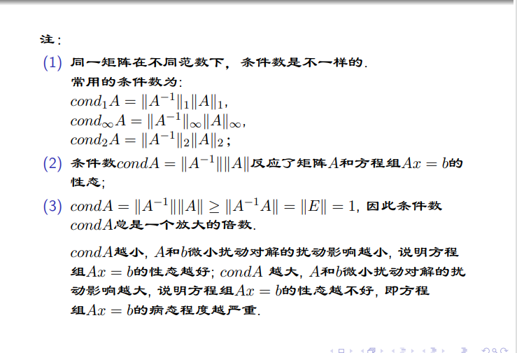

Slide 49
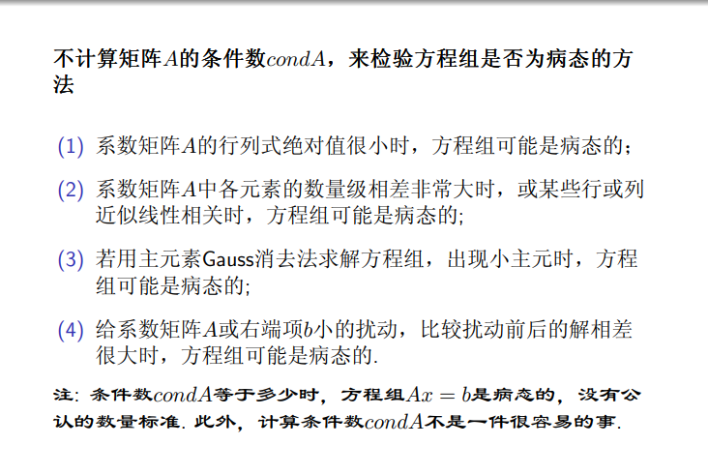

Slide 50
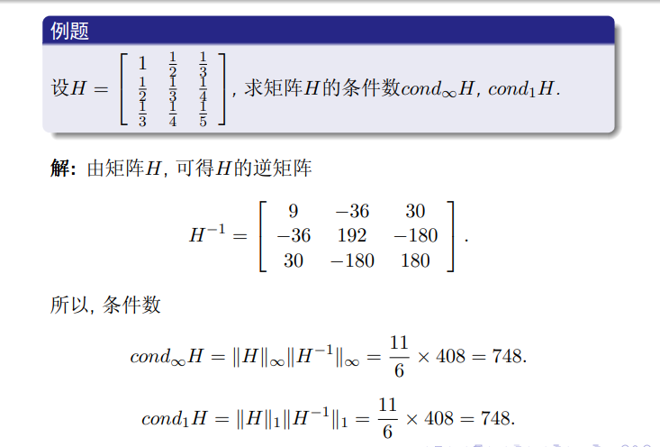

Slide 51
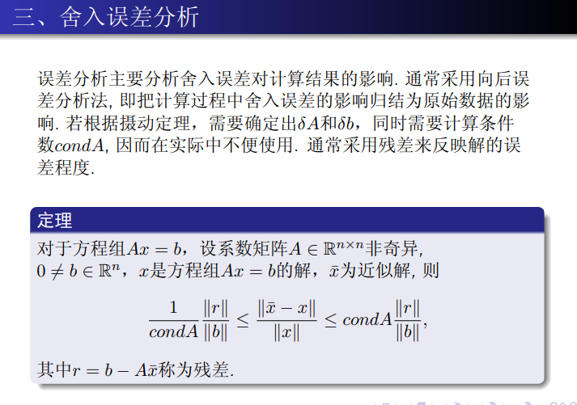

Slide 52
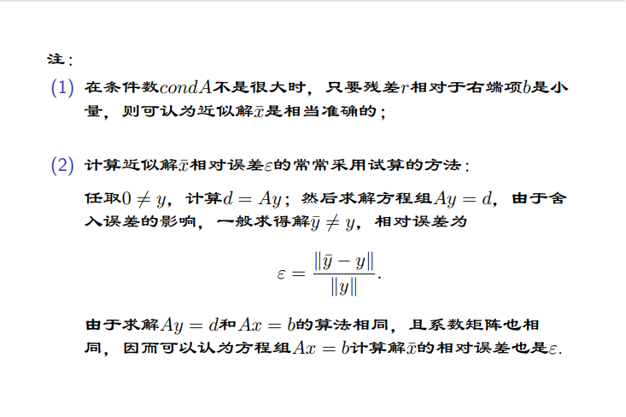

Slide 53
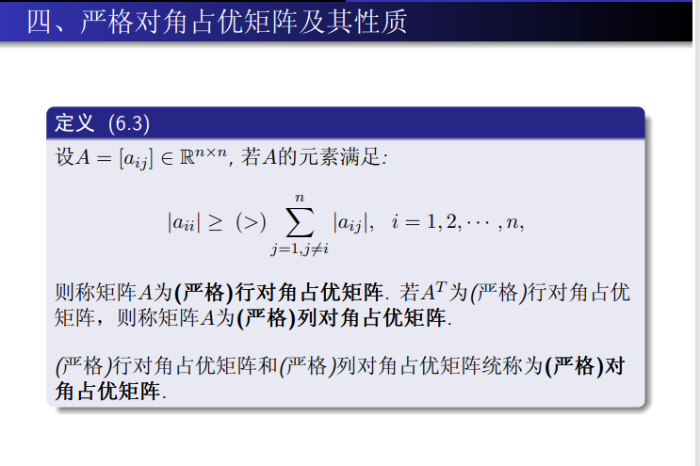

Slide 54
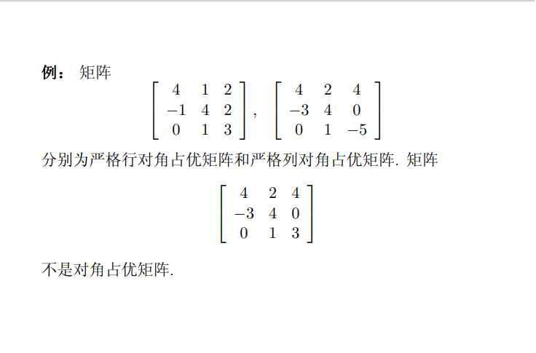

Slide 55
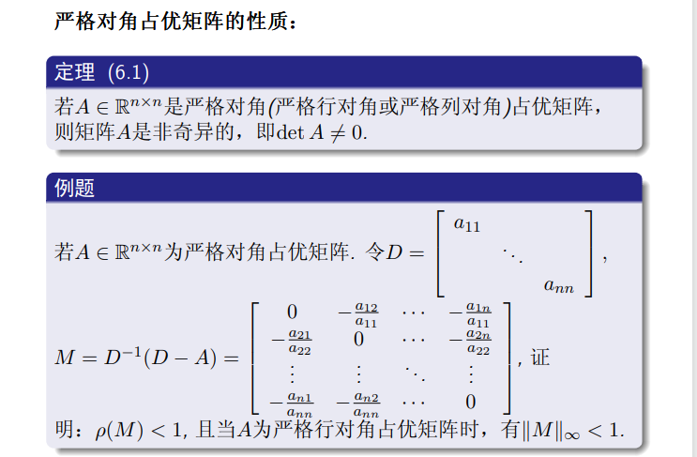
证明？

Slide 56
6.2.2 矩阵的三角分解及应用
若方程组的系数矩阵A为两个三角形矩阵的乘积，则会对解线性方程组带来很大的方便。本节将讨论矩阵的三角分解与方程组的解法的关系。
用矩阵的理论来解释消元法
本节的主要内容：
矩阵A 的LU分解。
追赶法，平方根法与改进的平方根法。
重点掌握方程组的直接三角分解法的基本思想
Notes:
回顾一下Gauss消去法，先消元，得到一个上三角形方程组。然后就可以很容易的进行回代求解，类似地，下三角形方程组也很容易求解。

Slide 57
6.2.2 Gauss 消去法与矩阵的三角分解
首先讨论矩阵的三角分解的概念。

Slide 58
矩阵的三角分解
定义1 设 A∈R^{n×n} ，若A 能分解为一个下三角矩阵L与一个上三角矩阵U的乘积，即
A = LU， (1)
则称这种分解为矩阵A的三角分解。
下面讨论Gauss消去法与三角分解的关系。
若L为单位下三角矩阵（主对角元素皆为1的下三角矩阵），U为上三角矩阵，则称(1) 为A的Doolittle分解。
若L为下三角矩阵，U为单位上三角矩阵（主对角元素皆为1的上三角矩阵），则称(1) 为A的Crout分解。

Slide 59
Gauss 顺序消去法与矩阵的三角分解
第一次消元将A⁽¹⁾ x = b⁽¹⁾ 化为 A⁽²⁾ x = b⁽²⁾，这相当于对增广矩阵[ A⁽¹⁾ , b⁽¹⁾ ] 作矩阵的初等变换 F₁ [ A⁽¹⁾ , b⁽¹⁾ ] = [ A⁽²⁾ , b⁽²⁾ ] , 其中
F₁为单位下三角矩阵，l_{k1}（k=2,…,n）为第一次消元时的乘数。

Slide 60
分析Gauss消去法的消元过程
一般地，第k次消元将A^{(k)} x = b^{(k )} 化为
A^{(k +1)} x = b^{(k+1)}，
这相当于对增广矩阵[ A^{(k)} , b^{(k )} ] 作矩阵的初等变换
F _{k} [ A^{(k)} , b^{(k)} ] = [ A^{(k+1)} , b^{(k+1)} ] ，
其中F _{k} 如下：
Notes:
记I为n阶单位矩阵，m₁ =(0, l₂ ₁, l₃₁, … ，l_{n, 1})^{T}，e₁为I的第一列元素构成的n维向量，则
F₁ = I－m₁ e₁^{T}。

Slide 61
分析Gauss消去法的消元过程
其中l_{i k}（i = k+1,…,n）为第k次消元时的乘数。

Slide 62
分析Gauss消去法的消元过程
第n-1次消元将 A^{(n-1)} x = b^{(n-1)} 化为
A^{(n)} x = b^{(n)}，
这相当于对增广矩阵 [ A^{(n)} , b^{(n)} ] 作矩阵的初等变换 ： F_{n-1} [ A^{(n-1)} , b^{(n-1)} ] = [ A^{(n)} , b^{(n)} ]，
其中 F_{n-1}由 (2) 求得。
综上所述，有
F_{n-1} F_{n-2} …F₁ [ A⁽¹⁾ , b⁽¹⁾ ] = [ A^{(n)} , b^{(n)} ]。(3)
Notes:
记m_{k} =(0,…,0, l_{k+1,k}, l_{k+2,k}, … ，l_{n k})^{T}，e_{k}为n阶单位矩阵I 的 第k列元素构成的n维向量，则
F_{k} = I－m_{k} e_{k}^{T} , k = 2, 3, …, n-1。

Slide 63
分析Gauss消去法的消元过程
令
F = F_{n-1} F_{n-2} …F₁ , (4)
由式 (3) 有
FA⁽¹⁾ = A^{(n)} ，Fb⁽¹⁾ = b^{(n)} (5)
设

Slide 64
分析Gauss消去法的消元过程
由式 (5) 可知：b = b⁽¹⁾ = F ⁻¹b^{(n)} = Lb ^{(n)} ，
A = A⁽¹⁾ =F ⁻¹A^{(n)}=F₁⁻¹F₂⁻¹…F_{n-1}⁻¹U = LU ，其中
注意
Notes:
F1=[1,0,0,0;-2,1,0,0;3,0,1,0;-4,0,0,1];F2=[1,0,0,0;0,1,0,0;0,-5,1,0;0,-8,0,1]; F3=[1,0,0,0;0,1,0,0;0,0,1,0;0,0,-6,1]
L=inv(F1)*inv(F2)*inv(F3)
L =
1 0 0 0
2 1 0 0
-3 5 1 0
4 8 6 1

Slide 65
分析Gauss消去法的消元过程
则，A = F₁⁻¹F₂⁻¹…F_{n-1}⁻¹U = LU ，
其中
Notes:
F1=[1,0,0,0;-2,1,0,0;3,0,1,0;-4,0,0,1];F2=[1,0,0,0;0,1,0,0;0,-5,1,0;0,-8,0,1]; F3=[1,0,0,0;0,1,0,0;0,0,1,0;0,0,-6,1]
L=inv(F1)*inv(F2)*inv(F3)
L =
1 0 0 0
2 1 0 0
-3 5 1 0
4 8 6 1

Slide 66
分析Gauss消去法的消元过程
定理1 设 n 阶矩阵 A 的各阶顺序主子式皆不为零，则A存在惟一的Doolittle分解。
推论1 设 n 阶矩阵 A 的各阶顺序主子式皆不为零，则A存在惟一的 Crout 分解。
推论2 设 n 阶矩阵 A 的各阶顺序主子式皆不为零，则A存在惟一的LDU分解
A=LDU，
其中L为单位下三角矩阵，D为对角矩阵，U为单位上三角矩阵。
由式（6）可知，把A分解成了一个单位下三角矩阵L与一个上三角矩阵U的乘积，即实现了A的Doolittle分解。可见，若Gauss消去法能进行到底，则一定能实现矩阵A的Doolittle分解。于是，有如下定理：
注：以上定理的逆命题也成立。

Slide 67
定理1的证明
证明：存在性由上面的论述已经证明，下面只需证明惟一性。采用反证法。
假设分解不惟一，则存在两种不同的分解
其中L与 为单位下三角矩阵，U与 为上三角矩阵，
则有 。
由于A非奇异，所以detA = detL·detU = detU ≠ 0,即U非奇异。
于是 。

Slide 68
定理2.2.1的证明
仍为单位下三角矩阵，
而 为两个单位下三角矩阵的乘积，
为两个上三角矩阵之积，
仍为上三角矩阵。
由它们相等知，必有
于是 ， 。
这与假设矛盾，故分解惟一。

Slide 69
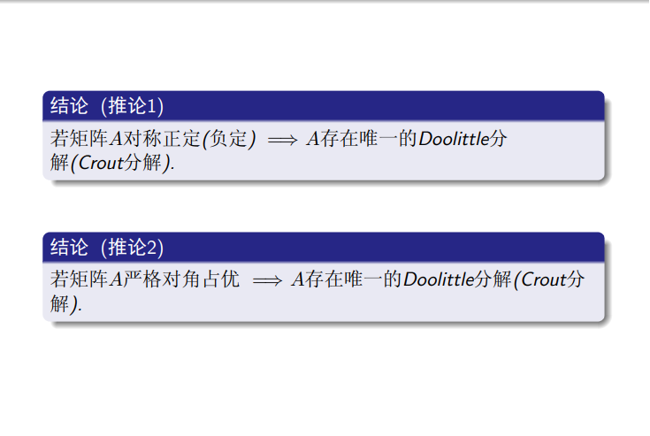

Slide 70
Gauss列主元素法与矩阵的三角分解
定义2 交换单位矩阵的i，j两行所得到的矩阵称为初等(行)置换矩阵，初等(行)置换矩阵的乘积称为(行)排列矩阵。
引理1 设A∈R^{n×n}非奇异，则存在排列矩阵，P∈R^{n×n}使得PA的各阶顺序主子阵皆非奇异。
定理2 设 A∈R^{n×n}非奇异，则存在排列矩阵，P∈R^{n×n} 使得PA 有惟一的Doolittle分解 PA=LU，其中L为单位下三角矩阵，U为上三角矩阵。
对于一般的非奇异矩阵也有类似的分解，为此要引入排列矩阵的概念。
在上述定理中，将Doolittle分解改为Crout分解或LDU分解也是成立的。为什么？
Notes:
The diagonal elements of U are called pivots. The kth pivot is the coefficient of the
kth variable in the kth equation at the kth step of the elimination.

Slide 71
Gauss消去法与矩阵的三角分解
由前面的讨论，我们看到解方程组的Gauss法对应一种矩阵的分解。矩阵的分解可以利用矩阵的乘法实现！
Gauss消去法
矩阵LU分解
反过来想一想，由矩阵的分解是否可以找到一种解方程组的方法？

Slide 72
6.2.2 直接三角分解法
解方程组
Ax = b
首先考虑Doolittle分解 A=LU

Slide 73
直接三角分解法 —— Doolittle分解
设矩阵A存在唯一的Doolittle分解A=LU :
利用矩阵乘法可以推出：( k = 1,2,…,n)
规定
和
Notes:
计算过程要说明一下：k = 1,2,…,n，u_{k,j} 计算第k行; l_{i,k} 计算第k列。
利用矩阵乘法计算LU分解大约需要O(n³)次的乘除法。

Slide 74
计算过程如下：先确定U的第一行，L的第一列（k=1），然后是U第二行、L第二列，…，一直下去，最后计算 u_{nn}。
第 1 步
第 2 步
第 n 步

Slide 75
直接三角分解法——Doolittle分解法
这样方程组 Ax = b 等价于方程组 LUx = b。
令 Ux = y，则解 Ax = b 等价于解
Ly = b
和
U x = y
这是两个三角形方程组，它们很容易求解。
这种方法称为直接三角分解法，其计算量大致与Guass消去法相同，约为 次乘除法运算。（这里包含了计算L和U的计算量）

Slide 76
求解 Ly = b，即
根据
其得递推公式为：

Slide 77
求解U x = y，即
由
得其递推公式为：
规定

Slide 78
于是，求解Ly = b 的递推公式为：
求解 U x = y 的递推公式为：
注意：直接三角分解法计算量大致与Guass法相同（包含了计算L 和U 的计算量）

Slide 79
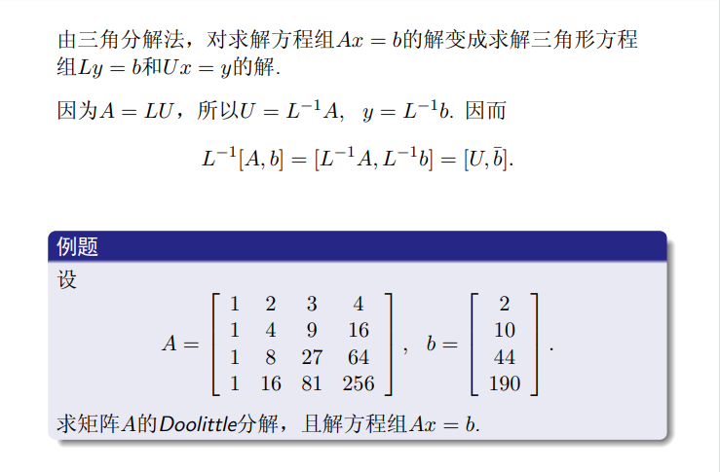

Slide 80
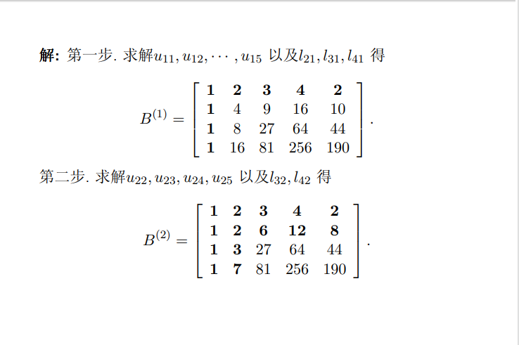

Slide 81
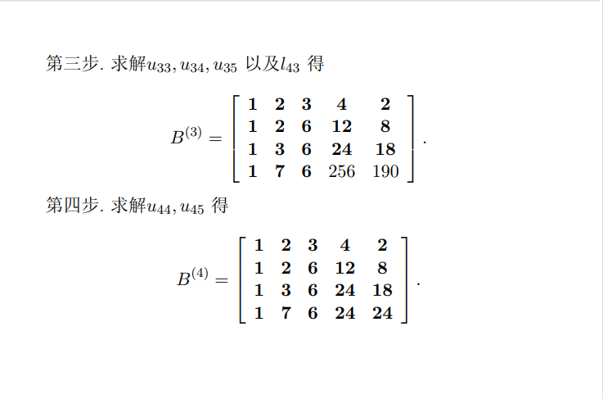

Slide 82
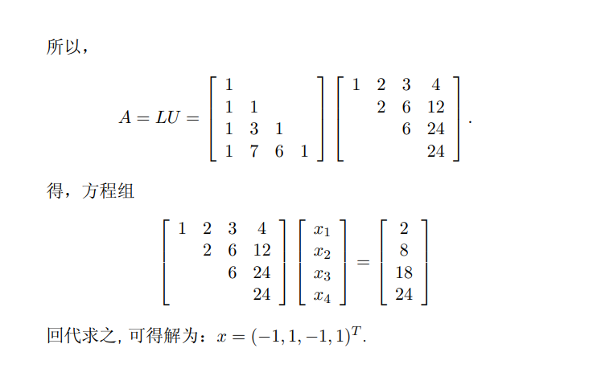

Slide 83
6.2.3追赶法(Thomas Algorithm)
考虑如下线性方程组，简记为Ax=f, 称为三对角方程组，其系数矩阵A称为三对角矩阵。

Slide 84
追赶法(矩阵分解定理3)
定理3 设三对角矩阵A满足
（1）d_{i}≠ 0 (i=2,3,…,n), c_{i} ≠ 0 (i = 1,2,…,n-1)
（2）|a₁| > |c₁|，|a_{n}| > |d_{n}| ，|a_{i}| ≥ |d_{i}| + |c_{i}| (i=2,3,…,n-1) 。
则A存在惟一的Doolittle分解或Crout分解。
A = LU
Back
追赶法的优点

Slide 85
追赶法
由于A的特殊形式，它有如下分解形式：
（2）

Slide 86
追赶法
利用矩阵乘法，比较等式两边的对应元素有：
利用式（3）便可实现A的Doolittle分解。

Slide 87
追赶法
这样，方程组 A x = b 即为 LU x = b 。
令 Ux = y ，则原问题化为解两个更简单的方程组
L y = b 和 Ux = y。

Slide 88
求解 Ly = b ，即
由
可得递推公式：

Slide 89
求解 U x = y，即
由
可得递推公式：

Slide 90
追赶法
这样，综合分解与求解的过程，可得解三对角方程组的追赶法公式如下：
(注意：如果只解方程组，不用写出矩阵L，U, 只需算出l_{i} ,u_{i} 即可)

Slide 91
追赶法(Thomas Algorithm)
1. 计算{u_{i},l_{i}}的递推公式：
2. 解 L y =b的递推公式：
3. 解Ux = y 的计算公式：

Slide 92
追赶法的优点：
计算量小，大约需要5n-4次乘除法。
存储量小，只需用三个一维数组存放对角线与次对角线上的数据，及两组工作单元保存计算的中间结果和计算解。
在定理3的条件下（主对角占优），可以证明L与U中的元素有界，而且没有用很小的数作除数，因此避免了中间结果数量级的巨大增长和舍入误差的严重累积，不必选主元。
Notes:
追赶法-Thomas algorithm（solverThomas）

Slide 93
例题:用追赶法求解下面的方程组
解：利用追赶法，解法分为三步：
Step 1. 计算{u_{i},l_{i}}。由递推公式

Slide 94
可得
Step 2. 求解Ly = b
由递推公式：

Slide 95
Step 3. 求解Ux = y 。
由递推公式：
，
可得到

Slide 96
6.3 解线性方程组的迭代法
本节介绍解线性方程组的迭代方法. 通过迭代构造一个解向量序列, 从而获得方程组的近似解。
本节的主要内容
Jacobi 迭代法
Guass-Seidel 迭代法
SOR方法
迭代法的收敛性分析
Notes:
迭代法的基本思想是通过构造一个迭代公式来生成一个向量序列。如果这个向量序列的极限是方程组的真解，那么这序列中的每个向量称为一个近似解(向量)，从而获得满足一定精度要求的方程组的近似解。

Slide 97
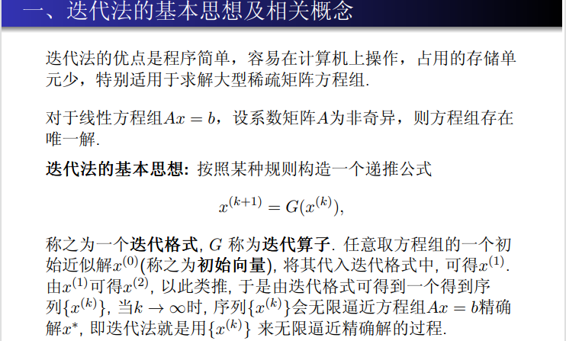

Slide 98
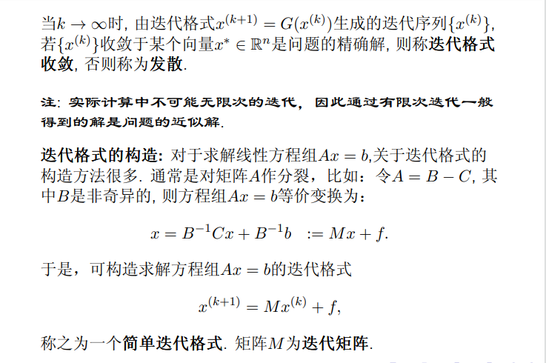

Slide 99
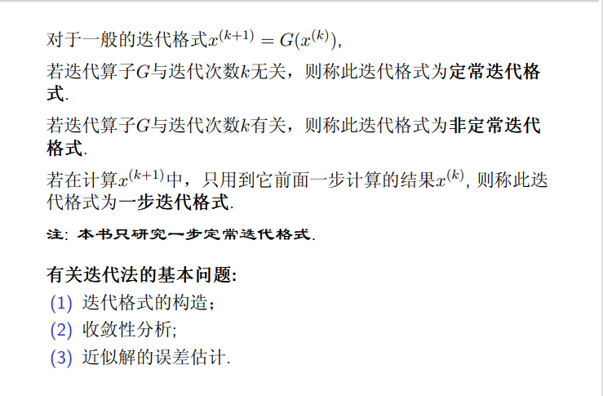

Slide 100
迭代法的收敛性分析
首先注意到可以将方程组 Ax = b 改写为其等价的形式
x = M x + f。 (1)
写成迭代格式为 (2) 式：
x^{(k+1)} = M x^{(k)} + f (2)
从理论上讲，针对不同的等价形式(1)，可以推出不同的迭代形式
x^{(k+1)} = M x^{(k)} + f ，
即可得到不同的迭代法。

Slide 101
一步定常迭代法的收敛性分析
若
，
则由式 x^{(k+1)} = M x^{(k)} + f 有
x* = M x* + f 。
即x*满足(1)，从而必有Ax* = b* 。这说明迭代法如果收敛，则一定收敛于原方程组的解。
另外， x*还满足 x* = G(x*), 称x*为G的不动点。本节介绍的迭代算法也称为不动点算法。
下面给出的定理适用于一般的一步定常迭代法。

Slide 102
一步定常迭代法的收敛性分析
定理6.3 迭代格式
x^{(k+1)} = M x^{(k)} + f
对任意初始向量x⁽⁰⁾都收敛的充分必要条件是
迭代矩阵M满足 。
证明？
对于满足递推关系：a_{n+1}= m a_{n}+b的数列a_{n} ,数列 a_{n} 收敛的充要条件是|m|<1。定理6.3是该结论的推广。

Slide 103
一步定常迭代法的收敛性分析
定理6.4 迭代格式
x^{(k+1)} = M x^{(k)} + f
对任意初始向量x⁽⁰⁾都收敛的充分必要条件是
迭代矩阵M的谱半径 ρ(M) < 1。
推论 设|| ||是某种方阵范数，若范数||M|| < 1，则迭代格式
x^{(k+1)} = M x^{(k)} + f
对任意初始向量x⁽⁰⁾都收敛。

Slide 104
一步定常迭代法的收敛性分析
x^{(k+1)} = M x^{(k)} + f
定理6.5 （收敛的充分条件）若迭代矩阵M的某种算子范数||M|| < 1，则此迭代格式对任意初始向量x⁽⁰⁾都收敛于(1)的解x*，且有下列误差估计式
证明？

Slide 105
下面说明这两个误差估计式的作用。
(1) 由定理的式(4) 可以看出：当
|| x^{(k)} – x^{(k-1)}|| < ε （ε为预给精度要求）时，则有
为什么？
故一般常利用 || x^{(k)} – x^{(k-1)}|| < ε 作为控制迭代终止的条件（后验误差估计）。当||M|| << 1时，x^{(k)}收敛较快，但是当||M|| ≈ 1时 ( ||M|| < 1) ，尽管迭代也收敛，但收敛速度可能很慢。
理由见5式

Slide 106
(2) 当 ε 给定时，由 (5)式
可以看出||M||越小，上式右端项趋近于零的速度越快， 即x^{(k)}收敛越快。上式也可用来估计迭代次数k ,即令
虽然迭代法的收敛性与初始向量x⁽⁰⁾的选取无关，但x⁽⁰⁾的选取对计算量的大小有直接影响。显然x⁽⁰⁾ 与方程组的真解x*越接近，计算量越小，{ x^{(k)}} 收敛也越快。
解出k来。（先验误差估计）

Slide 107
(3) 渐近收敛速度
另一方面，由(5) 可知 ||M|| 越小，{ x^{(k)}} 收敛越快。由于 ρ(M) ≤ ||M||，说明ρ(M) 越小{x^{(k)}} 收敛越快。于是有下列收敛速度的概念。称
R(M) = -ln ρ(M)
为迭代法的渐近收敛速度。
R(M) 越大收敛越快

Slide 108
6.3.1 Jacobi 迭代法
设有线性方程组 Ax = b , 即
其中A非奇异, 且 a_{ii}≠ 0, (i = 1, 2, …, n )。

Slide 109
将(1) 改写成其等价形式

Slide 110
构造如下的迭代公式（格式）(k表示迭代次数)
返回矩阵形式

Slide 111
6.3.1 Jacobi 迭代法
任取初始向量 ，代入(3)的右端，可得 ，称x⁽¹⁾为第一次近似解，然后把 x⁽¹⁾代入 (3)的右端，得第二次近似解 ，如此下去可得到一向量序列{x^{(k)}}⊂R^{n}，若此序列收敛，即 成立，则称此迭代法收敛（否则称此迭代法是发散的）。后面，我们将证明x* 即为原方程组的解。

Slide 112
6.3.1 Jacobi 迭代法
因此，当 k 充分大时，可以取 x^{(k)} 作为原方程组(1) 的近似解。这种方法称为 Jacobi 迭代法，式（3）称为 Jacobi 迭代公式（分量形式），或称Jacobi 迭代格式的分量形式，或称计算公式的分量形式，它可以简记为：

Slide 113
6.3.1 Jacobi 迭代法
例1 用Jacobi迭代法解如下方程组，初始向量x⁽⁰⁾ = (0, 0, 0)^{T} 。
解：其迭代公式为

Slide 114
6.3.1 Jacobi 迭代法
取初始向量 x⁽⁰⁾ = (0, 0, 0)^{T} ，计算结果如下：

Slide 115
6.3.1 Jacobi 迭代法
k x₁^{(k)} x₂^{(k)} x₃^{(k)}
1 1.20000 1.50000 2.00000
2 0.75000 1.10000 2.14000
3 0.76900 1.13875 2.12000
4 0.76813 1.13888 2.12522
5 0.76733 1.13833 2.12536
6 0.76736 1.13841 2.12536
7 0.76736 1.13841 2.12537

Slide 116
6.3.1 Jacobi 迭代法
可见当迭代次数k不断增大时，迭代结果越来越逼近于一个确定的向量，我们可取
x⁽⁷⁾ = (0.76736，1.13841，2.12537)^{T}
作为方程组的近似解。

Slide 117
Jacobi 迭代法的矩阵形式
为讨论迭代法的收敛性，常常要用到迭代公式的矩阵形式，为此将(1) 的系数矩阵 A作如下分解 (裂解)：

Slide 118
Jacobi 迭代法矩阵形式
其中

Slide 119
Jacobi 迭代法矩阵形式

Slide 120
Jacobi 迭代法矩阵形式

Slide 121
Jacobi 迭代法矩阵形式
于是式（1）成为 ( D-L-U ) x = b。
由上式可得 Dx = ( L+U ) x + b。
由于a_{ii} ≠ 0 ，（i=1，2，…，n），故D可逆，
从而有 x = D⁻¹( L+U ) x + D⁻¹ b。
将上式写成迭代形式，即为
x^{(k+1)} = D⁻¹( L+U ) x^{(k)}+ D⁻¹ b。 (6)
上式即为Jacobi迭代法的矩阵形式。

Slide 122
若令 M₁ = D⁻¹( L+U )，f ₁ = D⁻¹b，则 (6)
x^{(k+1)} = D⁻¹( L + U ) x^{(k)} + D⁻¹b。
可表示为
x^{(k+1)} = M₁ x^{(k)} + f ₁，
其中M₁称为 Jacobi 迭代法的迭代矩阵。
在我们构造迭代法时，总希望x^{(k)} 收敛，即
并且希望||x^{(k)} –x*||趋于0的速度越快越好，即x^{(k)}收敛真解x*的速度越快越好。

Slide 123
定理6.6 若Ax =b 的系数矩阵A是严格对角占优的，则求解Ax =b 的Jacobi迭代格式收敛。
例2 用Jacobi迭代法解如下方程组
的Jacobi迭代格式是否收敛？若不收敛，是否可以通过调整方程的顺序，使其Jacobi迭代格式收敛？

Slide 124

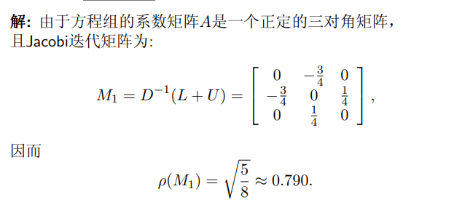
可以证明，该方程组的其Jacobi迭代格式不收敛。如果调整前二个方程的顺序，该方程组化为

Slide 125
6.3.2 Seidel 迭代法
为了加速收敛，我们构造如下的迭代公式

Slide 126
Jacobi 迭代法与Seidel迭代法的比较

Slide 127
Seidel迭代公式
返至G-S矩阵形式

Slide 128
6.3.2 Seidel 迭代法
这样，当计算x_{i}^{(k+1)}时，总是起用前面最新计算出的 x₁^{(k+1)}，x₂^{(k+1)}，…，x_{i-1}^{(k+1)}，如果方法收敛，它们一般比x_{j}^{(k)} ( j = 1,2,…,i-1) 要精确，这种方法称为Guass-Seidel迭代法，式（8）称为Guass-Seidel迭代公式，它可以简记为
返至G-S矩阵形式

Slide 129
6.3.2 Seidel 迭代法
例2 用Seidel迭代法解例1中的方程组。
解：此方程组的Seidel法迭代公式为：

Slide 130
解此方程组的Seidel法迭代公式：
取初始向量x⁽⁰⁾=(0, 0, 0)^{T}，进行迭代，

Slide 131
计算结果如下：
k x₁^{(k)} x₂^{(k)} x₃^{(k)}
1 1.20000 1.35000 2.11000
2 0.74850 1.14269 2.12876
3 0.76642 1.13811 2.12543
4 0.76738 1.13840 2.12539
5 0.76735 1.13841 2.12538
6 0.76736 1.13841 2.12537
只迭代了6次，得到的x⁽⁶⁾与用Jacobi迭代法迭代7次的结果相同。

Slide 132
下面给出Seidel迭代法的矩阵形式。
利用(5)，(1) 成为( D-L-U ) x = b。
由上式可得 (D-L)x = U x + b。
将上式写成迭代形式，即为
(D-L) x^{(k+1)} = U x^{(k)} + b。 (10)
因为 (D-L) 非奇异，利用（2.5.10）可得
x^{(k+1)} = (D-L)⁻¹U x^{(k)}+ (D-L)⁻¹ b。 (12)
上式即为Gauss-Seidel迭代法的矩阵形式（式(8或9) 为分量形式）。

Slide 133
6.3.2 Seidel 迭代法
若令M₂ = (D - L)⁻¹U，f ₂ = (D - L)⁻¹b，则
(12) x^{(k+1)} = (D - L)⁻¹U x^{(k)}+ (D - L)⁻¹ b。
可表示为
x^{(k+1)} = M₂ x^{(k)} + f ₂，
其中M₂称为Seidel迭代法的迭代矩阵。

Slide 134
定理6.7 若Ax =b 的系数矩阵A是严格对角占优的，则求解Ax =b 的Seidel迭代格式收敛。
定理6.8 若Ax =b 的系数矩阵A是对称正定的，则求解Ax =b 的Seidel迭代格式收敛。

Slide 135
例3 分别用Jacobi迭代法和Seidel迭代法解如下方程组，初始向量x⁽⁰⁾ = (0, 0, 0)^{T} 。
解：此方程组的Jacobi法迭代公式为：

Slide 136
取初始向量 x⁽⁰⁾ = (0, 0, 0)^{T} ，计算结果如下：
k x₁^{(k)} x₂^{(k)} x₃^{(k)}
1 1.0000 3.0000 5.0000
2 5.0000 -3.0000 -3.0000
3 1.0000 1.0000 1.0000
4 1.0000 1.0000 1.0000

Slide 137
此方程组的Seidel法迭代公式为：
取初始向量 x⁽⁰⁾ = (0, 0, 0)^{T} ，计算结果如下：
k x₁^{(k)} x₂^{(k)} x₃^{(k)}
1 1.0000 2.0000 -1.0000
2 -5.0000 9.0000 -3.0000
3 -23.0000 29.0000 -7.0000
4 -71.0000 81.0000 -15.0000

Slide 138
Jacobi迭代矩阵
M₁ = D⁻¹( L+U )=
Jacobi迭代收敛。

Slide 140
Seidel迭代矩阵
M₂ = (D - L)⁻¹U=
Seidel迭代发散。

Slide 141
为了进一步使生成的迭代点列x^{(k)}快速收敛到原问题的解，我们研究所谓的 SOR法，全称 Successive Over Relaxation method，逐次超松弛迭代法。

Slide 142
6.3.3 SOR方法
逐次超松弛迭代法（Successive Over Relaxation method），简称SOR法，此方法是Gauss-Seidel迭代格式的一种加速方法，或看成是Gauss-Seidel迭代格式的一种推广。SOR法是解大型稀疏方程组（系数矩阵有大量零元素）的有效算法之一。
将Seidel迭代法的分量形式(9) 加以变形得到

Slide 143
6.3.3 SOR方法
ω
上式可理解为
校正值，
即第k+1次迭代的结果看成是第k次迭代的结果加上一个校正值。我们希望校正值乘上一个适当的参数ω，使得改进后的迭代方案收敛的速度得到加快，即有如下迭代格式，称之为SOR迭代格式（或SOR方法）。

Slide 144
6.3.3 SOR方法
ω 称为松弛因子。当ω > 1时称为超松弛迭代法，当ω < 1时称为低松弛迭代法，ω = 1时，(14) 就是Seidel迭代法。为了加速收敛，常常采用超松弛迭代法。
Notes:
In principle, given the spectral radius ρ of the Jacobi iteration matrix, one can determine
a priori the theoretically optimal value of ω for SOR:

Slide 145
6.3.3 SOR方法
理论上，在一定条件下，ω的最优值为
其中ρ是Jacobi 迭代矩阵的谱半径。
Notes:
In principle, given the spectral radius ρ of the Jacobi iteration matrix, one can determine
a priori the theoretically optimal value of ω for SOR:

Slide 146
例3 用SOR迭代法解例1中的方程组，
取松弛因子ω 为1.006。
解：解此方程组的SOR法迭代公式为

Slide 147
取初始向量x⁽⁰⁾=(0, 0, 0)^{T} ，将计算结果列如下
k x₁^{(k)} x₂^{(k)} x₃^{(k)}
1 1.20720 1.35719 2.12314
2 0.74304 1.14043 2.12905
3 0.76674 1.13801 2.12535
4 0.76740 1.13841 2.12536
5 0.76735 1.13841 2.12537
6 0.76735 1.13841 2.12537
第 5 次迭代近似解与第 6 次迭代近似解已经很接近了，误差小于10⁻⁴ 。

Slide 148
SOR方法的矩阵形式
由于SOR迭代格式(14)
可以改写成如下形式：

Slide 149
SOR方法的矩阵形式
写成矩阵形式：

Slide 150
SOR方法的矩阵形式
x^{(k+1)} = (D-ωL)⁻¹[(1-ω)D+ωU]x^{(k)}+ ω(D-ωL)⁻¹b
(k=0,1,2 …)。 (15)
其中D，L，U的意义如前。若令
M₃ = (D-ωL)⁻¹[(1-ω)D+ωU]，
f ₃ = ω (D-ωL)⁻¹b，
则 (15) 可表示为
x^{(k+1)} = M₃ x^{(k)} + f₃， (16)
其中M₃称为SOR迭代法的迭代矩阵。

Slide 151
由式(7)，(13) 和 (16) 可以看出：
Jacobi迭代法，Gauss-Seidel迭代法与SOR迭代法具有统一的形式
x^{(k+1)} = M x^{(k)} + f 。 (17)
称上式为一步定常迭代法，M称为迭代矩阵。
这因为当求x^{(k+1)} 时，只用到它前一步的结果 x^{(k)} ，因此它是一步法公式。又因其迭代函数G(x) = M x + f 与迭代次数k无关，故又称其为定常迭代法（当迭代函数G(x) = M x + f 与迭代次数k有关时，称为非定常迭代法）。

Slide 152
最后，关于SOR迭代法的收敛性，我们补充如下定理。
定理6.9 设SOR迭代法收敛，则松弛因子满足
若系数矩阵为对称正定的，则上述条件是SOR迭代法收敛的充分必要条件 。
综上所述，我们得到用一步定常迭代法求解线性代数方程组的算法：

Slide 153
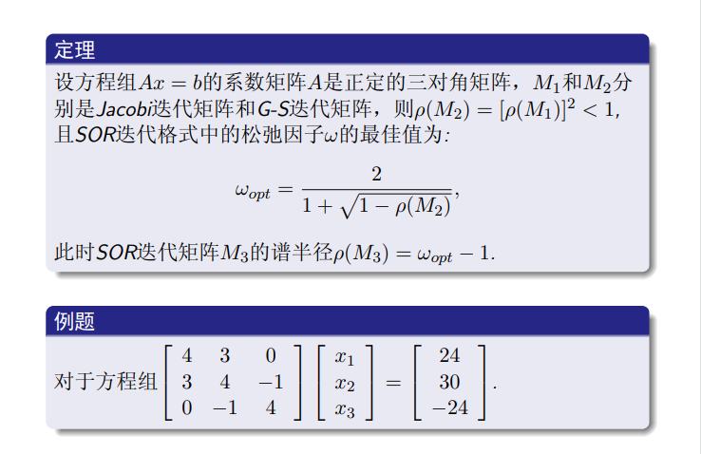

Slide 154
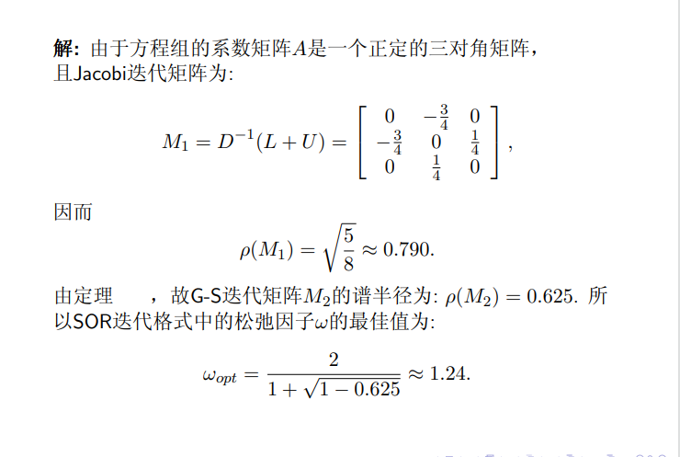

Slide 155
一步定常迭代算法
Step 1. 给定初始向量x⁽⁰⁾∈R^{n}，控制精度ε ，迭代矩阵M以及f。置k = 0（k为记录迭代次数的计数器）。
Step 2. 利用一步定常迭代法计算x^{(k+1)},
x^{(k+1)} = M x^{(k)} + f 。
Step 3. 如果|| x^{(k+1)} – x^{(k)}|| < ε，则终止迭代，x^{(k+1)}作为近似解输出。否则，置k ⇐ k+1，转到step 2。

Slide 156
一步定常迭代算法 (2)
Step 1. 给定初始向量x⁽⁰⁾∈R^{n}，控制精度ε ，迭代矩阵M以及 f。 N 是最大迭代次数，置k = 0（k为记录迭代次数的计数器）。
Step 2. 若k >= N，则终止迭代,迭代法收敛很慢或发散。若k < N, 则利用一步定常迭代法计算x^{(k+1)}, x^{(k+1)} = M x^{(k)} + f 。
Step 3. 如果|| x^{(k+1)} – x^{(k)}|| < ε，则终止迭代，x^{(k+1)}作为近似解输出。否则，置k ⇐ k+1，转到step 2。
Notes:
N 是最大迭代次数, 限定迭代次数，控制计算成本。迭代次数超过它，则在计算上，认为此迭代法是“发散的”。

Slide 157
本章小结
线性方程组的数值算法
直接法
Gauss消去法
直接三角分解法：追赶法，平方根法与改进平方根法等
矩阵的三角分解与直接法的关系
迭代法
Jacobi，Gauss-Seidel，SOR迭代法
方程组的性态与误差分析
迭代法的收敛性分析

